Slide 1
CLIENT SIDE DEVELOPMENT
Sofyan Thayf

Slide 2
http://sofyanthayf.com
Web Server
Web Client
Web Browser
http://sofyanthayf.com
file.html
Script
Program
Interpreter
file.html
Interpreter
Data HTML
Client-side program
Server-side program

Slide 3
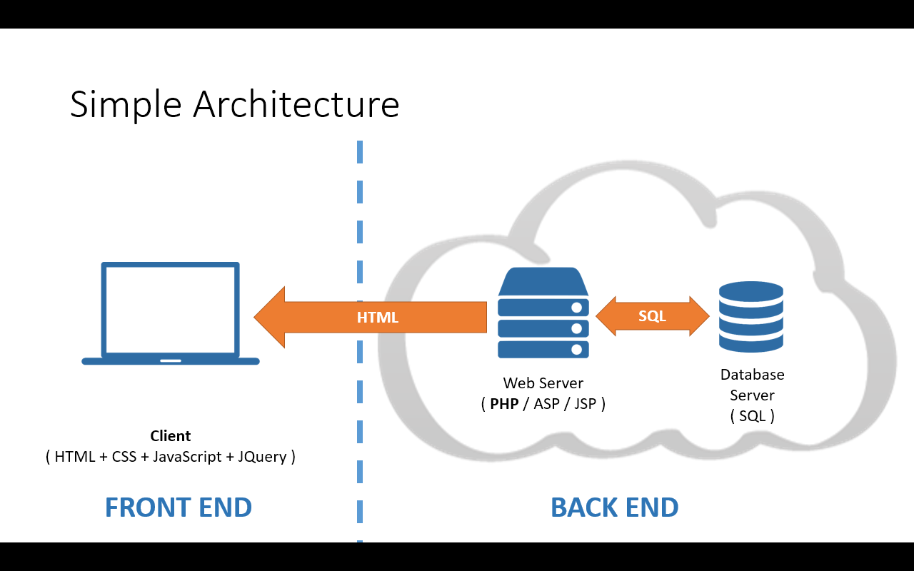

Slide 4
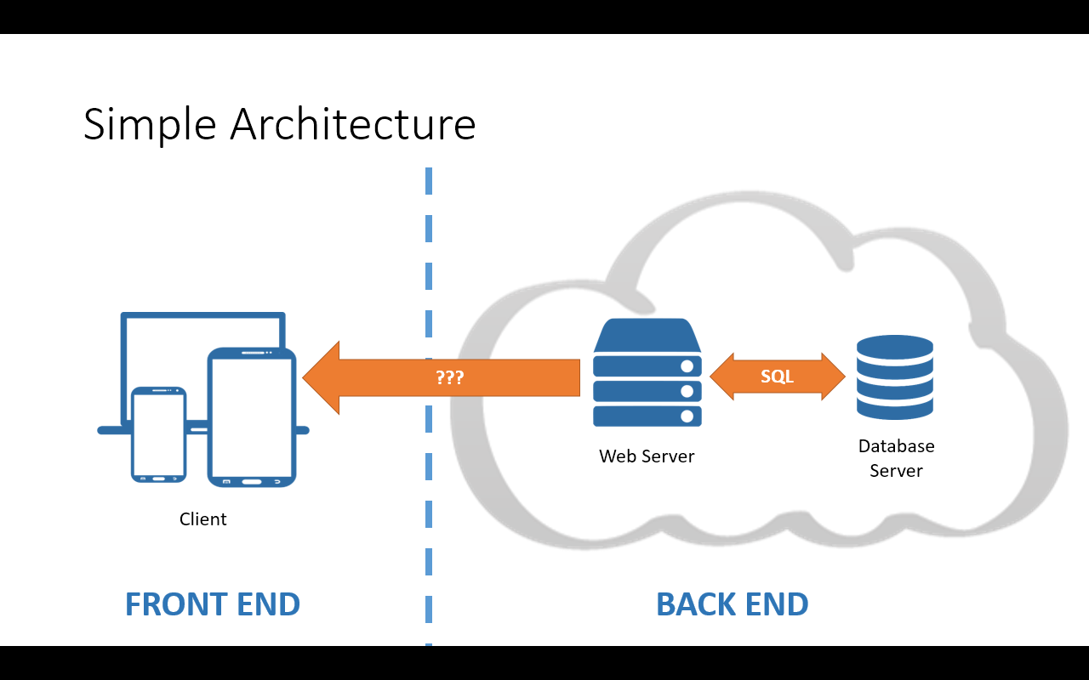

Slide 5
Client side
Web Browser | Web Server
Script program ikut di dalam dokumen HTML
Script program dieksekusi di sisi client (Web Browser)
URL request
Listen
Parsing
Response
Interpreting
Display

Slide 6
Plus Minus
Plus
Minus
Kemampuan merespon event user
Memperbaiki user Interface
Eksekusi cepat
Tidak membebani Server dan Koneksi
Bergantung pada type dan versi Web Browser
Tidak secure
Tidak real-time

Slide 7
Penerapan
Validasi Input Data
Otomasi Halaman
User Interface Intuitif (bersama CSS)
Aplikasi Lokal
Rich Internet Application
Progressive Web Apps

Slide 8
Web CLIENT TOOLS
HTML
CSS
JavaScript
JQuery

